Slide 1
Природа в единстве форм и чисел…
Космологическая поэма.
Пролог: В единстве форм, в созвучьи числ –
Природы зашифрован смысл.

Slide 2
Деятельность ума – есть жизнь.
Аристотель (Стагирит)
Cogito ergo sum (Мыслю - следовательно, существую)
Декарт
Еще с эпохи Пифагора
Усвоили все очень скоро,
Что в мире том, где мы живем,
Все продиктовано числом!

Slide 3
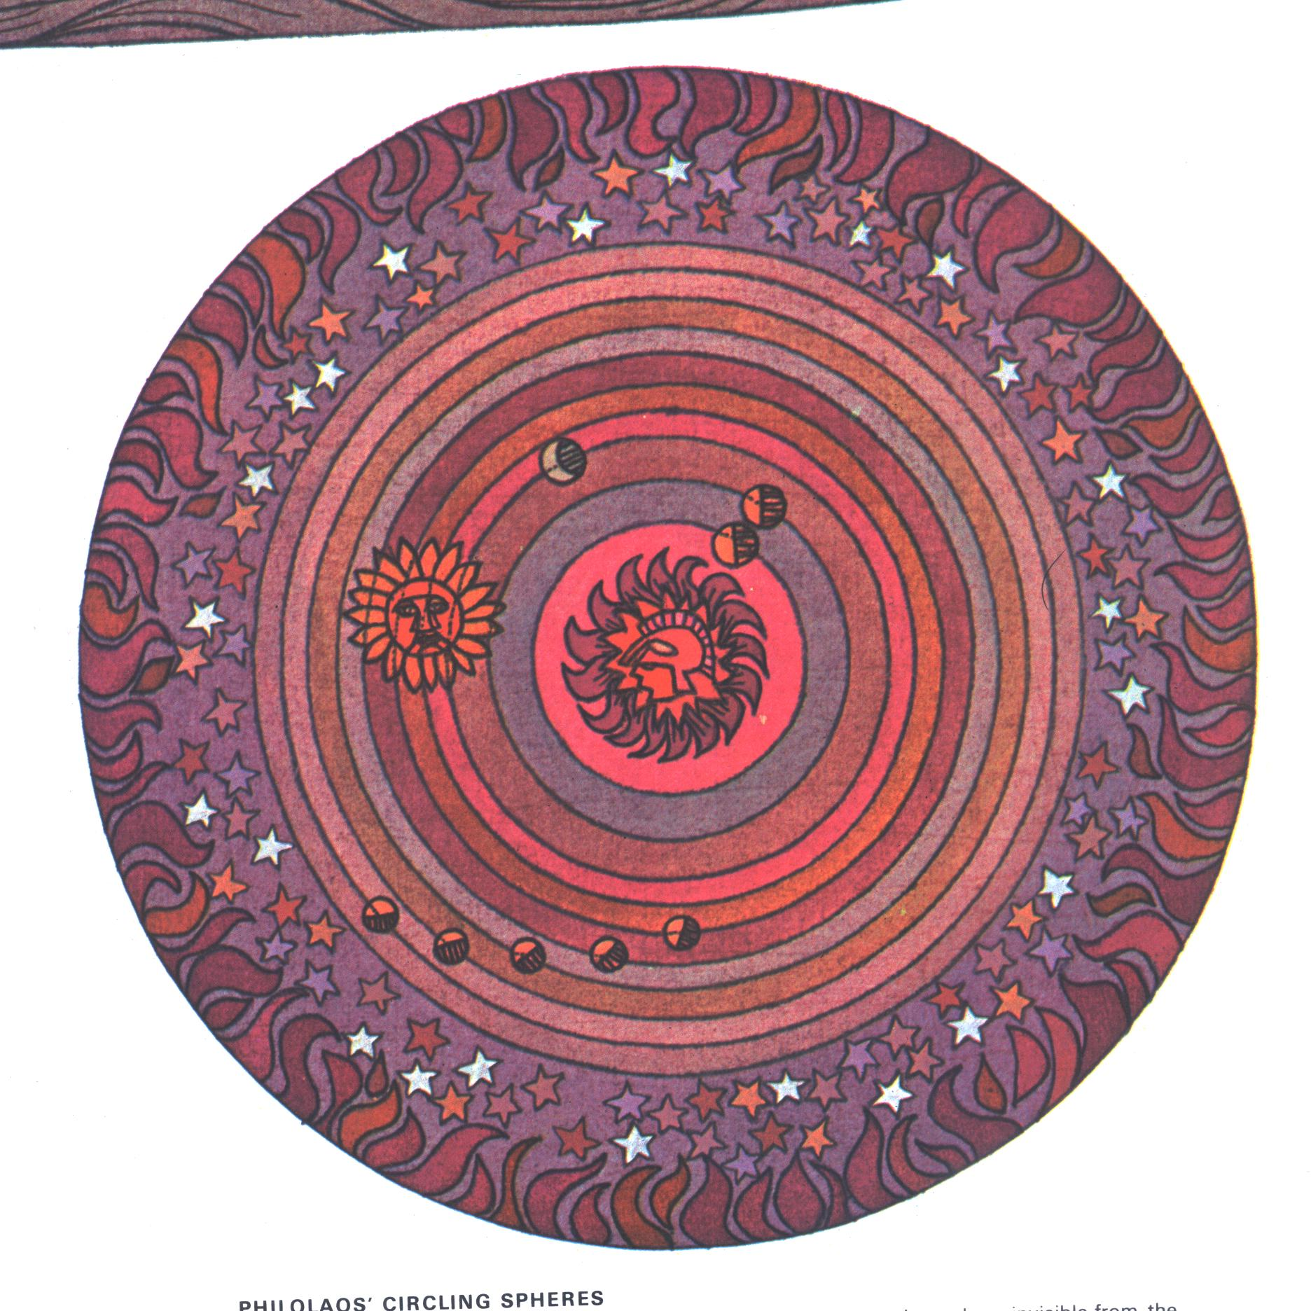
В законах музыкальной гаммы
Видна Вселенной панорама,
И десять сфер на небеси (Первая негеоцентрическая система
Звучали все – от «до» до «си» . мира пифагорейцев», Филолай, Vв. до н.э. )

Slide 4
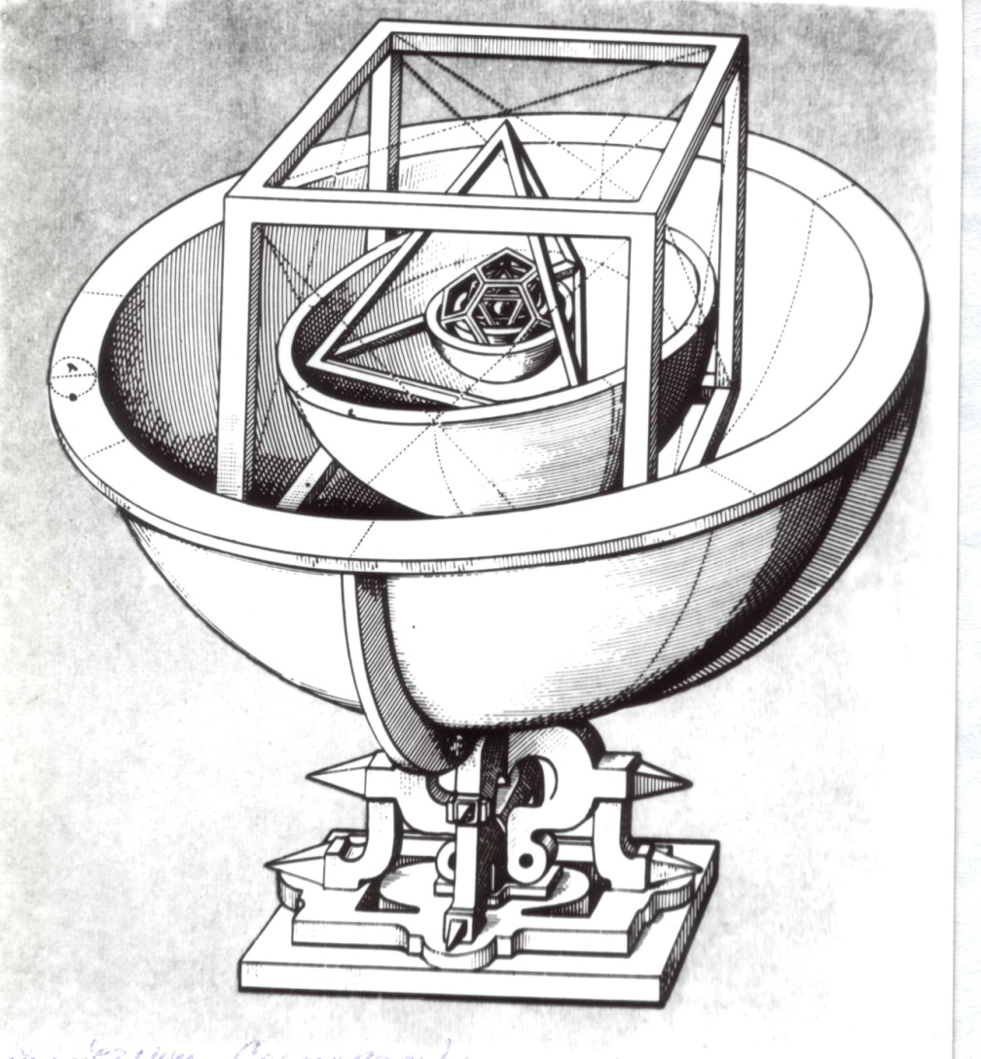
Открыл геометр Теэтет
Из многогранников квинтет
Платон же был сметлив и смел:
Основы мира в них узрел,
А Кеплер - вовсе не случайно –
«Космографическую
тайну»:
Закон планетных
расстояний -
Вот ранний плод
его исканий…
(В первой трети IV в. до н.э. один из величайших математиков того времени Теэтет, друг Платона (погиб в битве в 369г.) построил теорию правильных выпуклых многогранников и доказал, что их существует только пять. (И.Д.Рожанский.. История естествознания в эпоху эллинизма.,1988,с. 225).
Первая гелиоцентрическая модель мира Кеплера из сфер, описанных и вписанных в систему правильных многогранников.. Из соч. «Космографическая тайна», 1596г.)

Slide 5
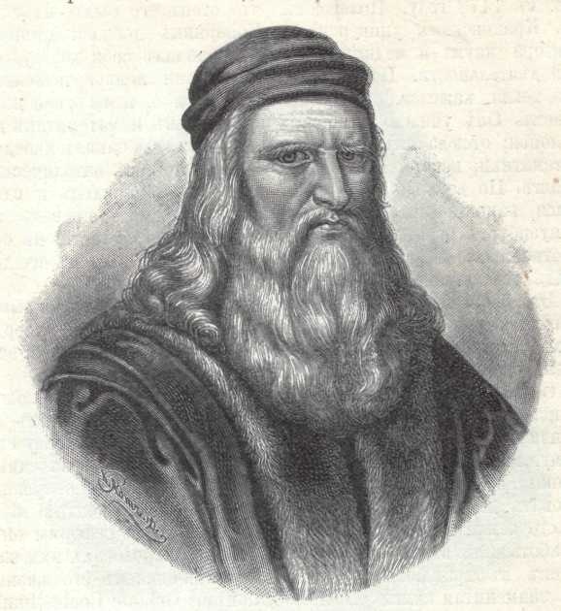
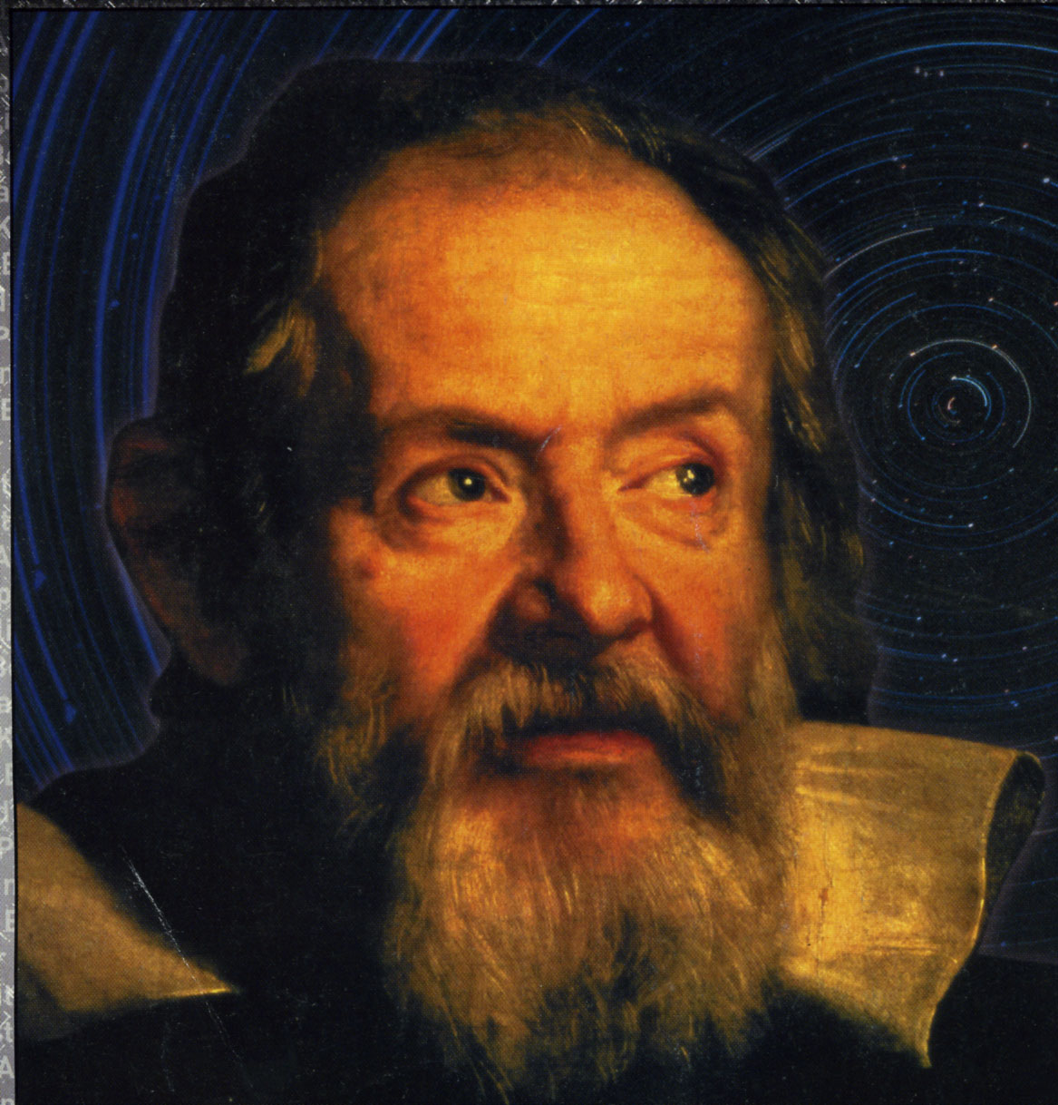
Да Винчи вместе с Галилеем,
Ум математикой взлелеяв,
Сказали, просветив народы:
«Язык её – язык Природы!»

Slide 6
Но шла наука вглубь и вдаль,
Открыв, что соль всего – спираль!

Slide 7
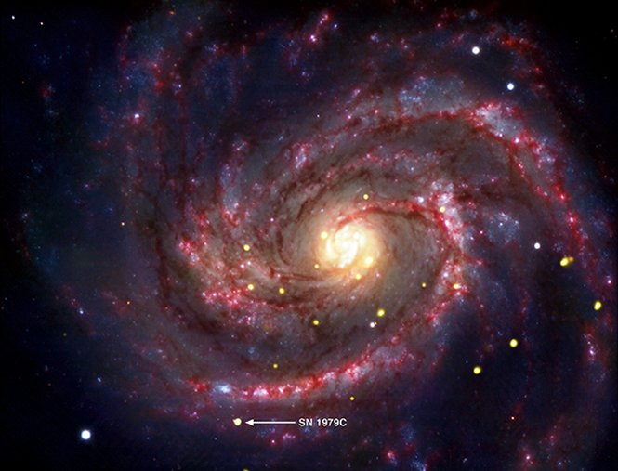
В спираль закручены миры…

Slide 8
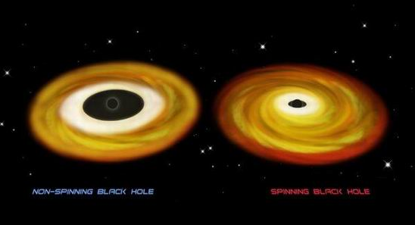
И диски Черной вкруг Дыры,

Slide 9
И даже знанья по спирали
(О чем еще мы в школе знали)
Свой вечный развивают путь,
Не дав ученым отдохнуть…

Slide 10
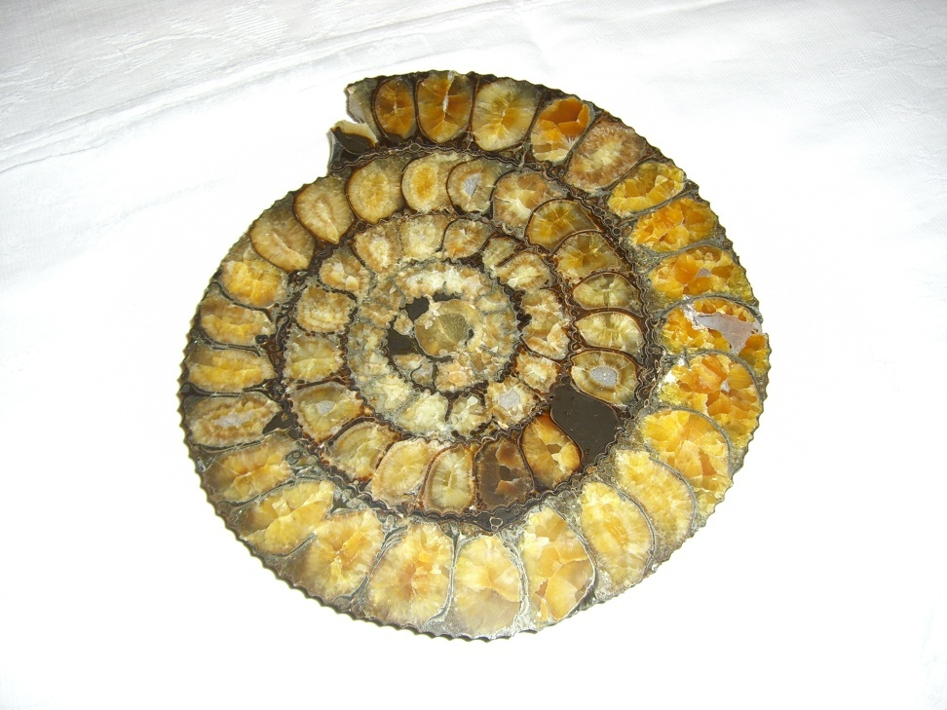
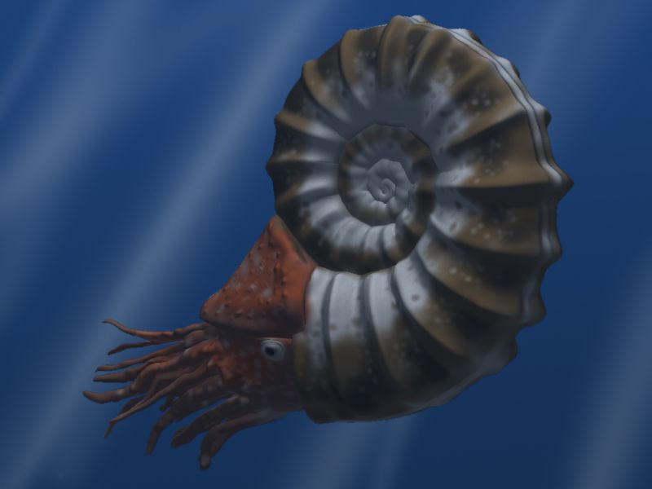
В глубинах вод она царит.
И древний хищник аммонит,
Пускаясь за добычей вдаль,
Накручивал свою спираль
( 416,5 – 65,5 млн. лет назад)

Slide 11
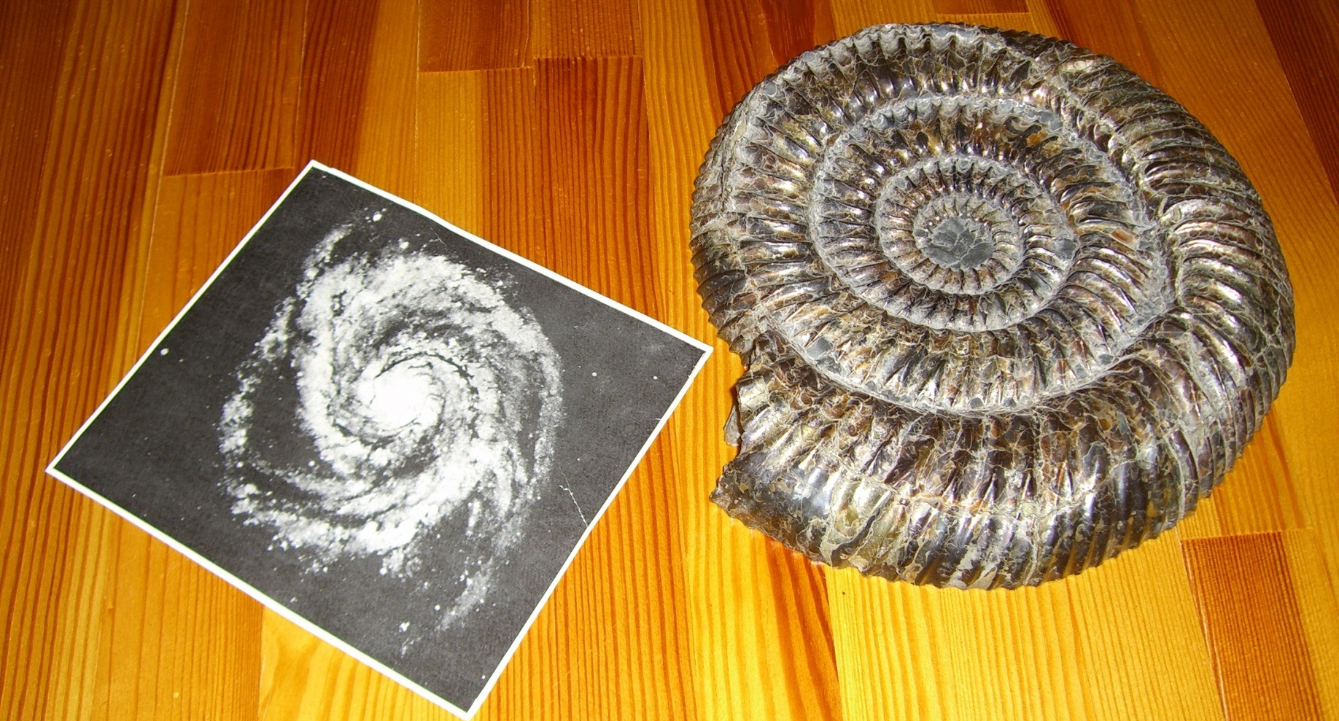
В картине этой прочно слиты галактики и аммониты

Slide 12
Еще виток – и в этот мир
Ворвалось чудо Черных Дыр:

Slide 13
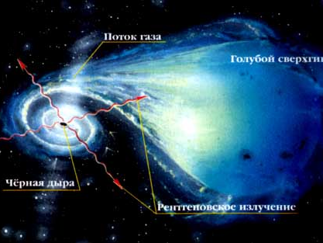
Черная дыра поглощает голубой сверхгигант в тесной двойной системе)
Всей мощью силы тяготенья
С звезды соседней без стесненья
Они срывают оболочку,
Центральную питая точку.

Slide 14
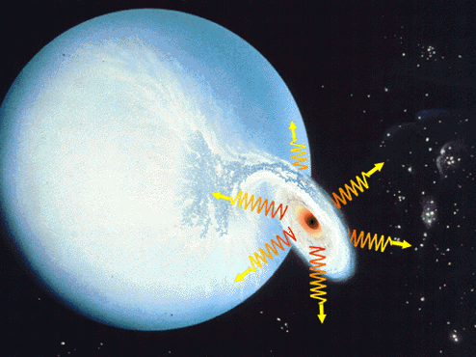
Но, следуя без возраженья
Законам вечным сохраненья,
Все ж посылают на замену
Потоки мощные рентгена!

Slide 15
И новый вихрь проблем и дум
Переполняет каждый ум,

Slide 16
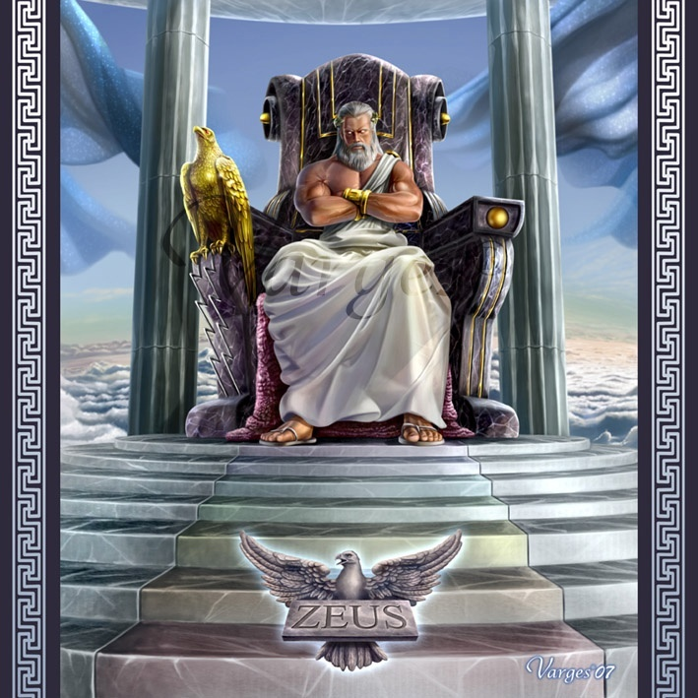
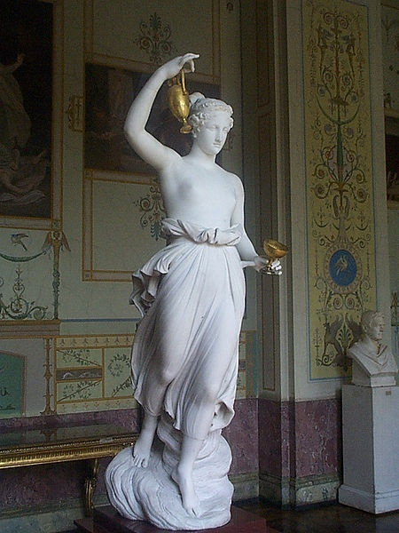
Пленяя нас, как Зевс и Геба,
Гармонией Земли и Неба….

Slide 17
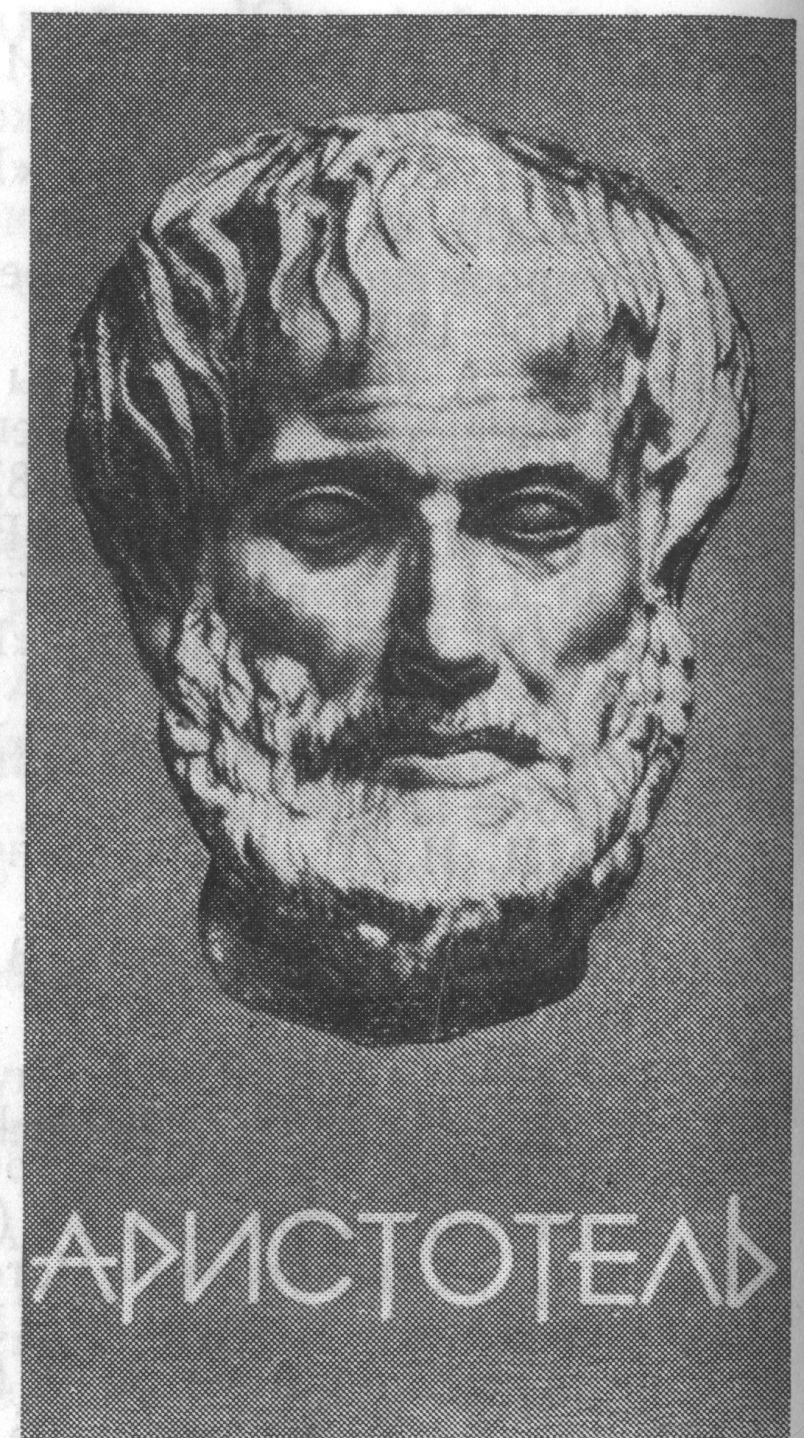
И в новом синтезе
раскрыта
Картина мира
Стагирита:
Вновь связаны одной
судьбой Пути материи
нетленной – Частиц элементарных
строй И… раздувание
Вселенной!

Slide 18
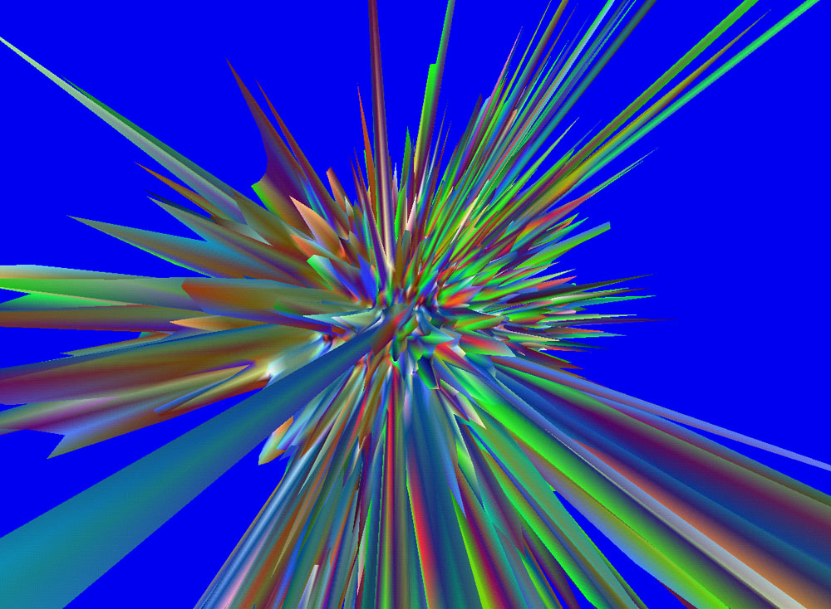
Big Bang

Slide 19
Так не в конце ли мы пути? –
Открыто всё! – Куда идти?!
Исчерпан Universe до дна:
Его граница уж видна…
13,8 млрд. св. лет

Slide 20
Но нет! Открылись снова дали,
И с удивленьем мы узнали –
Мир многолик:

Slide 21
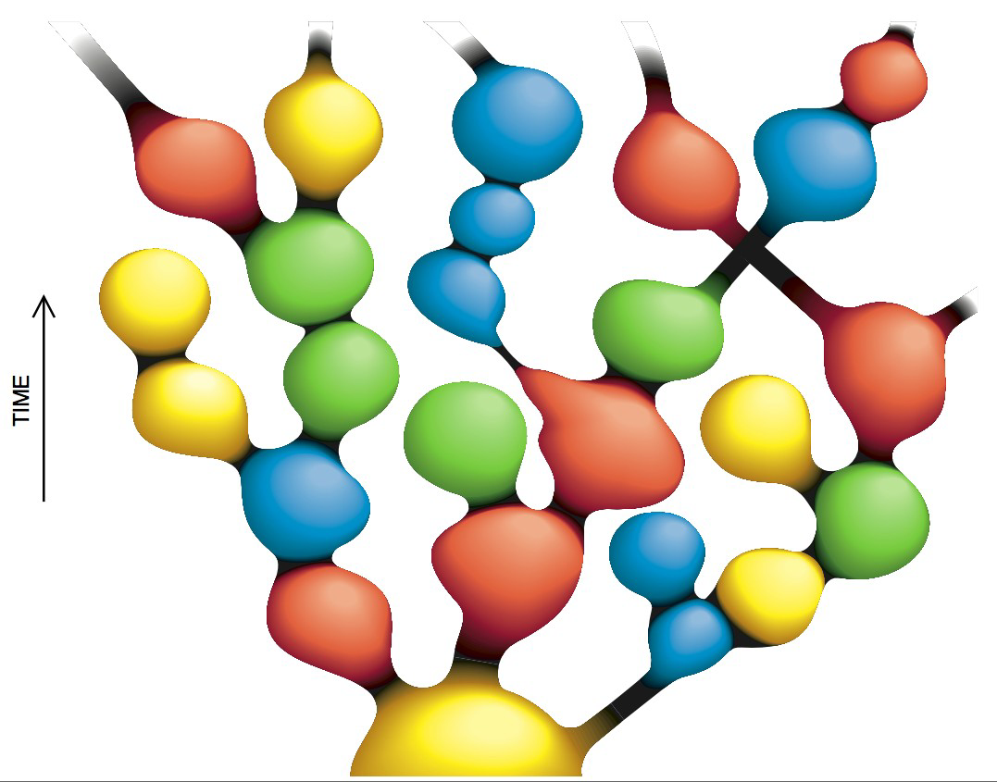
… пред нами встал
Космологический фрактал!
(Модель Multiverse по А.Гуту и А.Д.Линде, 80-е гг. ХХв.)

Slide 22
Нам Multiverse шлет новый
знак,
Как блещущий вдали маяк!

Slide 23
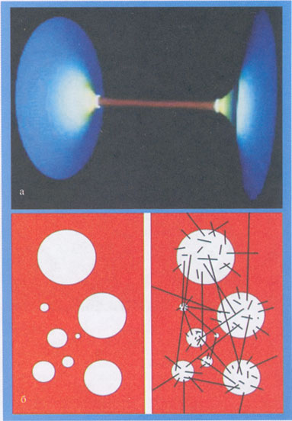
Так представляется переход между физически различными мирами в теории акад. Н.С. Кардашева
(идея «кротовых нор»)
И курсом новым на ветру
Через «кротовую нору»
Мы рвемся в мир иных
законов!
И нет для разума заслонов!

Slide 24
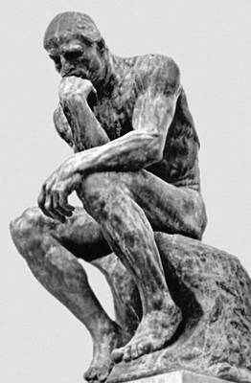
Был прав Декарт:
наш признак – Ум,
Итак ,
«Cogito ergo sum».
АЕ – 2012 -2016
Мыслитель.
Огюст Роден (1840-1917), работа 1880-1882гг.

